Slide 1
Апробация примерной рабочей программы по математике в 5 классе
МУНИЦИПАЛЬНОЕ БЮДЖЕТНОЕ ОБЩЕОБРАЗОВАТЕЛЬНОЕ УЧРЕЖДЕНИЕ
«ТЕТЮШСКАЯ ТАТАРСКАЯ СРЕДНЯЯ ОБЩЕОБРАЗОВАТЕЛЬНАЯ ШКОЛА»
ТЕТЮШСКОГО МУНИЦИПАЛЬНОГО РАЙОНА РЕСПУБЛИКИ ТАТАРСТАН
Подготовила: учитель математики Шайдуллина Аниса Фазыловна

Slide 2
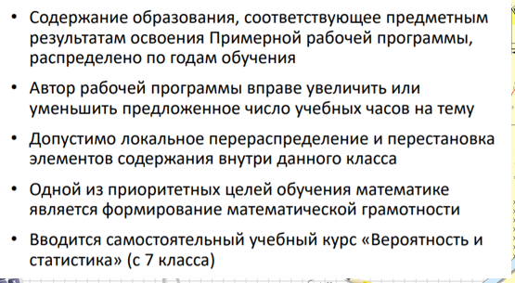
Основные особенности примерной рабочей программы

Slide 3
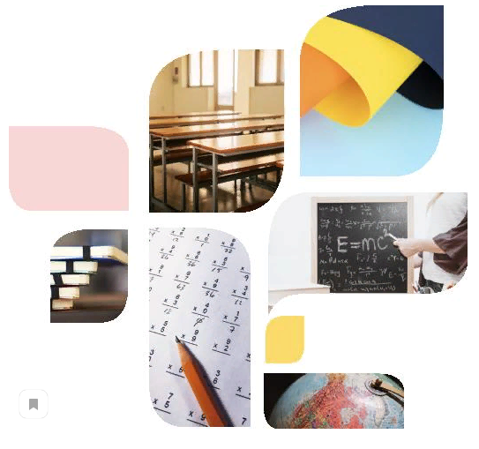
Примерные рабочие программы по учебным предметам разработаны в 2021 г. для 16 учебных предметов начального общего образования и 22 учебных предметов основного общего образования.

Slide 4
Личностные результаты освоения программы учебного предмета «Математика» характеризуются по направлениям:
1. Патриотическое воспитание;
2. Гражданское и духовно-нравственное воспитание;
3. Трудовое воспитание;
4. Гражданское и духовно-нравственное воспитание;
5. Эстетическое воспитание;
6. Ценности научного познания;
7. Физическое воспитание, формирование культуры здоровья и эмоционального благополучия;
8. Экологическое воспитание

Slide 5
ПРЕДМЕТНЫЕ РЕЗУЛЬТАТЫ
Предметные результаты освоения Примерной рабочей программы по математике представлены по годам обучения в сле- дующих разделах программы в рамках отдельных курсов: в 5—6 классах — курса «Математика», в 7—9 классах — курсов
«Алгебра», «Геометрия», «Вероятность и статистика».

Slide 6
В предметную область
«Математика и информатика»
входят
учебные курсы
«Математика»,
«Алгебра»,
«Геометрия» и «Вероятность и
статистика».
Перечень
предметных
областей,
учебных
предметов
и модулей

Slide 7
Вероятность и статистика
В 7- 9 классах изучается курс «Вероятность и статистика» в который входят следующие разделы:
«Представление данных и описательная статистика»;
«Вероятность»;
«Элементы комбинаторики»;
«Введение в теорию графов».
На изучение данного курса отводится один учебный час в неделю на протяжении каждого года обучения.
Всего 102 учебных часа.

Slide 8
.
Рабочие программы учебных
предметов, курсов и модулей
необходимо формировать с
учетом рабочей программы
воспитания.
В тематическом планировании
нужно указать, что по каждой теме возможно использовать ЭОР.
Требования к рабочим программам
теперь едины, и нет отдельных
норм для рабочих программ
внеурочной деятельности.
Требования
к рабочим
программам

Slide 9
Структура примерной рабочей программы
1.Пояснительная записка, включающая цели изучения учебного предмета, общую характеристику предмета, место предмета в учебном плане.
2. Содержание образования (по годам обучения).
3. Планируемые результаты освоения рабочей программы:
  - Личностные и метапредметные результаты (раскрываются на основе обновленного ФГОС ООО с учетом специфики учебного предмета)
  Предметные (по годам обучения).
  4. Тематическое планирование

Slide 10
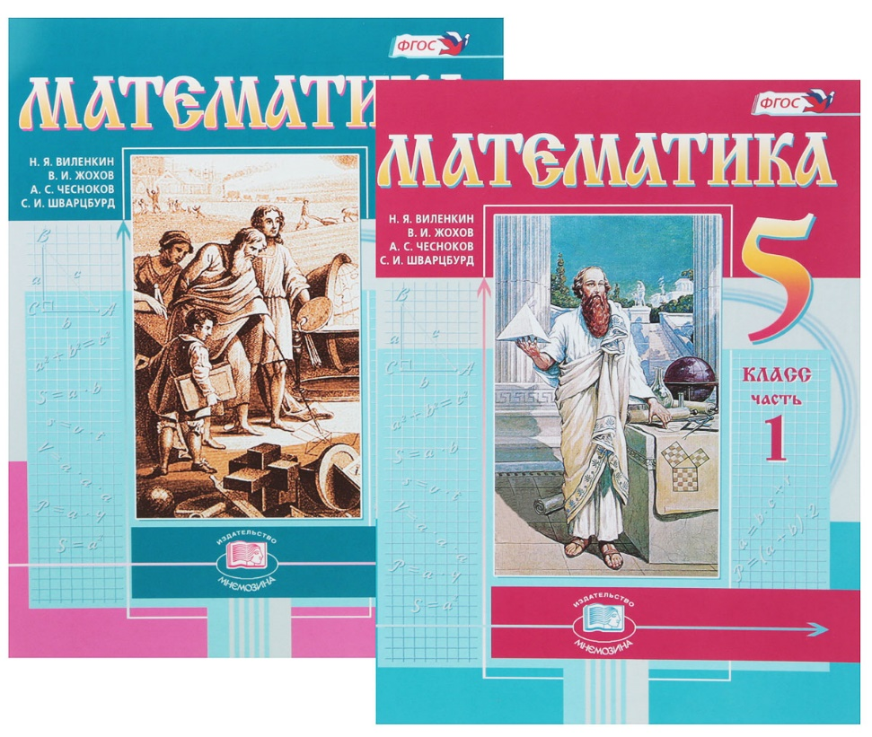
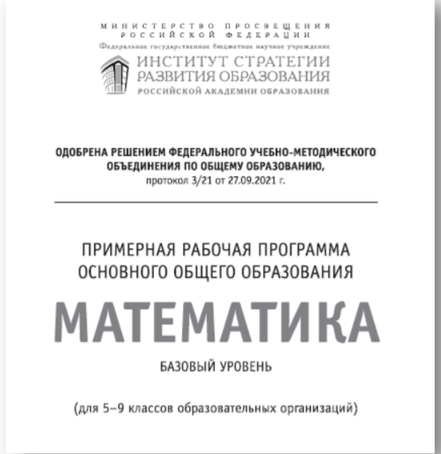
Если сравнивать апробируемую рабочую программу и рабочую программу по учебнику Н. Я. Виленкина и др. «Математика 5», то каждая из них рассчитана на 170 учебных часов (из расчёта 5 часов в неделю)

Slide 11












УМК Виленкина
Примерная рабочая программа
Натуральные числа и шкалы (15 ч)
Сложение и вычитание натуральных чисел (21 ч)
Умножение и деление натуральных чисел (27 ч)
Площади и объёмы (12 ч)
Обыкновенные дроби (23 ч)
Десятичные дроби. Сложение и вычитание десятичных дробей (13 ч)
Умножение и деление десятичных дробей (26.ч)
Инструменты для вычислений и измерений (17 ч)
Множества (6 ч)
Повторение (10 ч)
Всего 170 ч
Натуральные числа. Действия с натуральными числами. (43 ч)
Наглядная геометрия. Линии на плоскости. (12ч)
Обыкновенные дроби. (48 ч)
Наглядная геометрия. Многоугольники (10 ч)
Десятичные дроби (38 ч)
Наглядная геометрия. Тела и фигуры в пространстве (9 ч)
Повторение и обобщение (10 ч)
Всего 170 ч

Slide 12
Есть расхождения в порядке изучения тем, есть разница в часах, отведённых на изучение некоторых тем. В апробируемой рабочей программе отсутствует тема «Множества», которая есть в УМК Виленкина. Большое внимание в примерной рабочей программе уделяется изучению геометрии. В РП по УМК Н.Я. Виленкина достаточно уделяется времени действиям с натуральными числами, обыкновенными и десятичными дробями. Но не хватает материала для изучения геометрии. Отсутствует раздел «Наглядная геометрия. Линии на плоскости», «Тела и фигуры в пространстве»
В апробируемую программу 5 класса перенесён материал, который изучается в УМК Виленкина в 6 классе. Это:
Делители и кратные числа, разложение числа на множители. Простые и составные числа. Признаки делимости на 2, 5, 10, 3, 9.
Основное свойство дроби. Умножение и деление обыкновенных дробей; взаимно обратные дроби. Нахождение части целого и целого по его части.

Slide 13
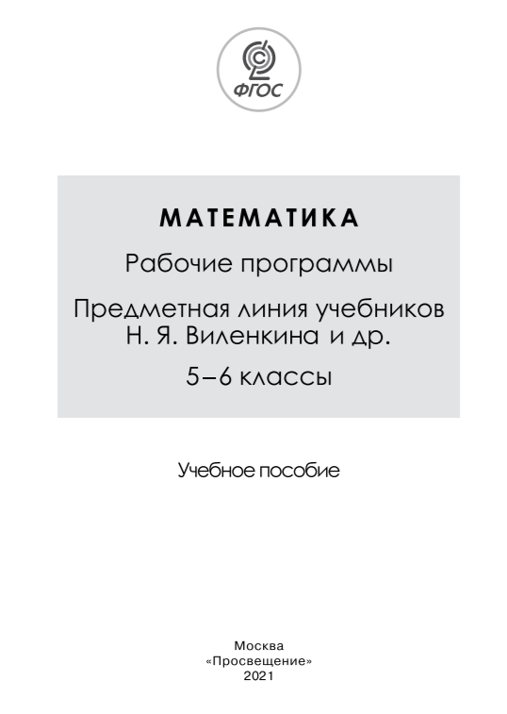

Slide 14
Спасибо за внимание!

